Slide 1
Cuaderno de bitácora

Slide 2
PUNTO DE PARTIDA:
La elección de tus estudios y de tu futuro profesional es una misión complicada y realmente es como un viaje. Un viaje en el que debes pasar por diferentes fases y llegar a tomar una decisión. A lo largo de este viaje tendrás que soñar a lo grande, también deberás conocerte un poco mejor a ti mismo/a y, finalmente, explorar diferentes opciones hasta el momento de estar preparado/a para tomar una decisión. En este cuaderno de bitácora te acompañamos durante el viaje, y tu misión será pasar por las diferentes fases hasta llegar a tomar una decisión sobre tus estudios posteriores. ¡Iniciamos el viaje!

Slide 3
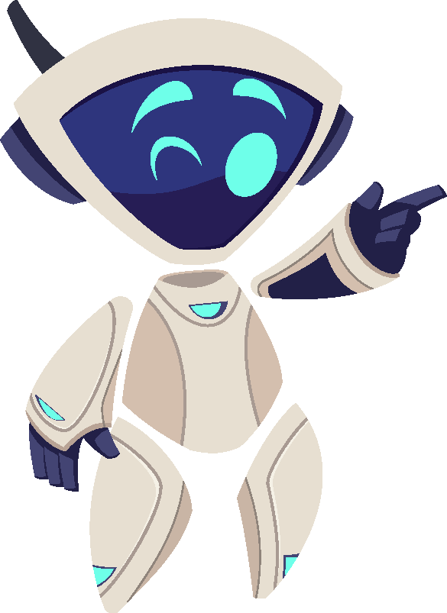
Punto de partida:
Paso 1:
Paso 2:
Abre tu mente y sueña a lo grande
Revisa tus fortalezas
Paso 3:
Paso 4
Pon a prueba tus intereses
Toma de decisiones

Slide 4
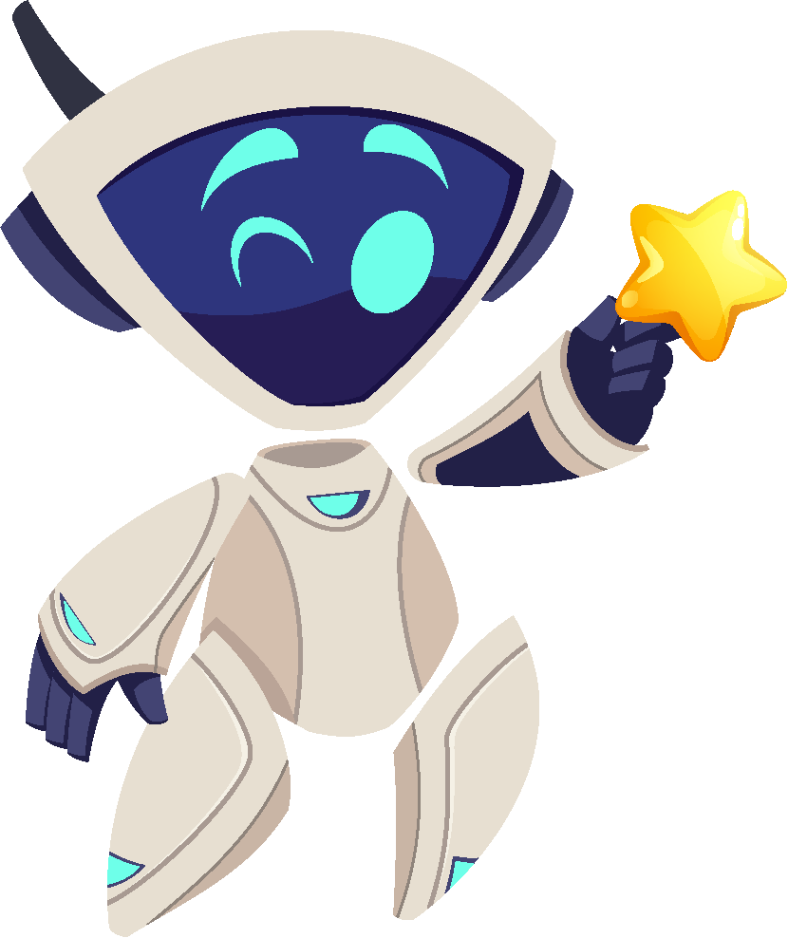
Cuaderno de bitácora:
Paso 1: Abre tu mente y sueña a lo grande
(10 minutos)
¿Cómo te imaginas dentro de 15 años?
¿Qué cosas te gustaría que estén en tu vida y qué cosas no?
Para que tu yo de dentro de 25 años sea una persona exitosa, satisfecha y feliz ¿qué cosas necesita? ¿Qué ocupación crees que tendría?
Inspírate en otras personas exitosas
Video: Keren Elazari. Hackers: el sistema inmunológico de internet
Video: Jedidah Isler. De cómo me enamoré de los cuásares, los blázares y de nuestro increíble universo.
Video: Invento asombroso: Este Drone lo cambiará todo

Slide 5
Cuaderno de bitácora:
Paso 1: Abre tu mente y sueña a lo grande
(10 minutos)
Inspírate en las personas de tu alrededor
Investiga a tu alrededor, pregunta en tu entorno. Identifica a personas de tu entorno que consideres que son exitosas. Indaga sobre sus profesiones. Revisa los PLANETAS de profesiones STEM para identificar las profesiones de estas personas exitosas.
Te invito a contestar el “cuestionario de valores profesionales” para que te ayude a identificar tus valores personales de cara a la elección de una profesión.
Ver CUESTIONARIO

Slide 6
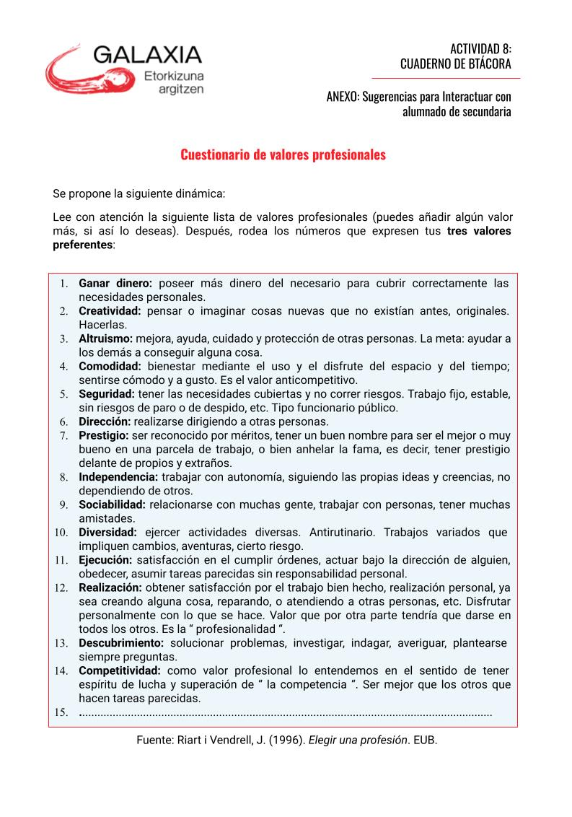
Cuaderno de bitácora:
CUESTIONARIO DE VALORES PROFESIONALES

Slide 7
Cuaderno de bitácora:
Paso 2: Revisa tus fortalezas
(10 minutos)
Recurso
Conócete mejor: Cuestionario de autoconocimiento de Etorlan, ADEGI
Este cuestionario te puede ayudar a identificar algunas de tus fortalezas.
Anota en el cuaderno de bitácora los 4 atributos destacables que han salido en el cuestionario, las asignaturas que se te dan mejor y tus fortalezas.
¿Crees que la descripción coincide con tu personalidad?
¿Qué áreas de formación se recomiendan según tu perfil?

Slide 8
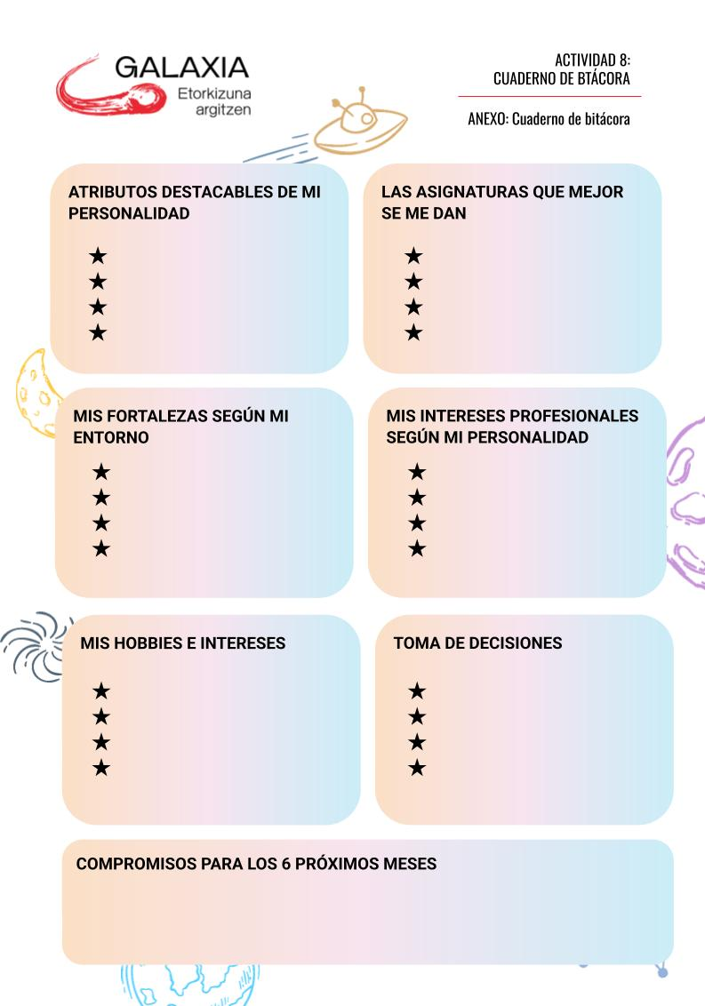
Cuaderno de bitácora:
ATRIBUTOS DESTACABLES DE MI PERSONALIDAD
LAS ASIGNATURAS QUE MEJOR SE ME DAN
MIS FORTALEZAS SEGÚN MI ENTORNO
FICHA DEL CUADERNO DE BITÁCORA

Slide 9
Cuaderno de bitácora:
Paso 3: Pon a prueba tus intereses
(30 minutos)
Recurso
Test de valores ocupacionales: Cuestionario de Etorlan, ADEGI, basado en el Test de Holland.
Este cuestionario te puede ayudar a identificar tus intereses y las facetas más destacables de tu personalidad.
Anota en el cuaderno de bitácora cuáles son los intereses asociados al perfil de personalidad que has obtenido en el test y tus intereses relacionados con áreas de conocimiento y/o profesiones.
¿Crees que la descripción coincide con tu personalidad?

Slide 10
Cuaderno de bitácora:
MIS INTERESES PROFESIONALES SEGÚN MI PERSONALIDAD
MIS HOBBIES E INTERESES
FICHA DEL CUADERNO DE BITÁCORA

Slide 11
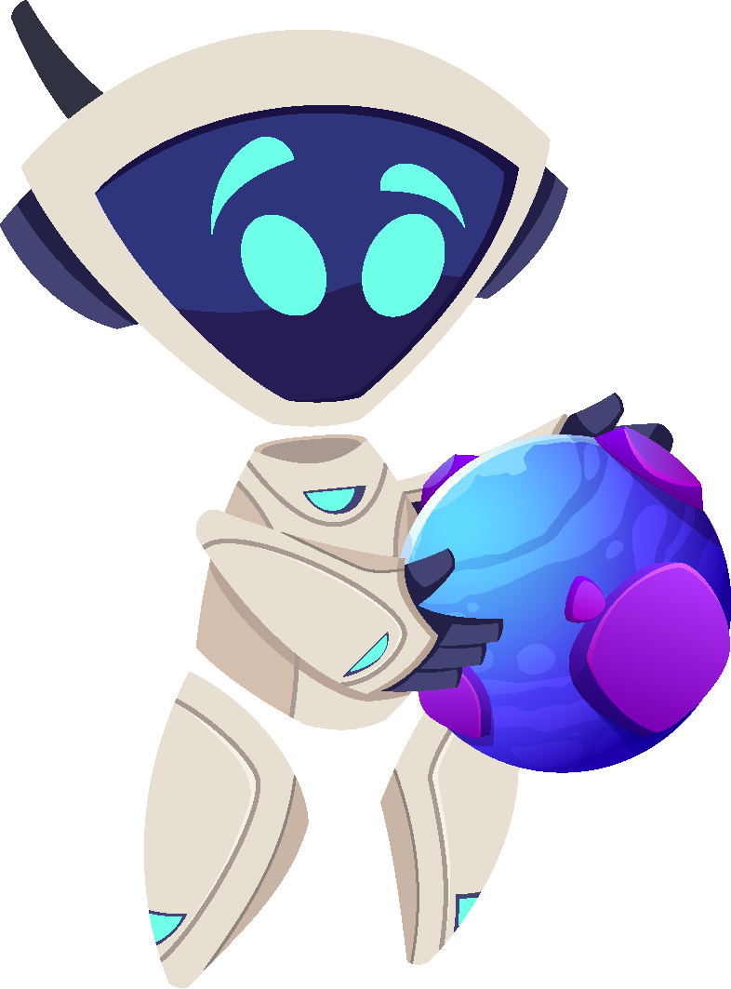
Cuaderno de bitácora:
Paso 4: Toma de decisiones
(5 minutos)
Revisa los PLANETAS de profesiones STEM para saber más.
Revisa los ITINERARIOS necesarios para estudiar las profesiones.
¿Estás preparado para tomar una decisión sobre tus estudios?
Escribe los COMPROMISOS que te ayudarán a llevar a cabo la decisión que hayas tomado.

Slide 12
Cuaderno de bitácora:
TOMA DE DECISIONES
COMPROMISOS PARA LOS 6 PRÓXIMOS MESES
FICHA DEL CUADERNO DE BITÁCORA

Slide 13
RECOMENDACIONES:
Asegúrate de tener acceso a internet para que puedas revisar la información de la plataforma.
Utiliza un espacio tranquilo donde puedas concentrarte.
Si tienes preguntas o necesitas ayuda, no dudes en consultar al guía del programa o a una persona de confianza.

Slide 14
Cuaderno de bitácora

